Slide 1
Biochemie 2 Metabolisme
Sanne Nabuurs
s.m.nabuurs@pl.hanze.nl

Slide 2
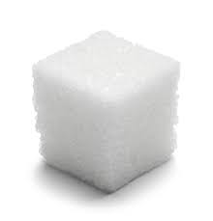

Metabolisme

Slide 3
Biochemie van metabolisme
Kennis over biochemie
Metabolisme
Metabolomics
Filmpje (NASA)
Filmpje (biofilm)
Bioinformatica???

Slide 4
Biochemie
Metabolisme
Bioinformatica???

Slide 5
Studie van metabolieten (kleine moleculen) in cellen, lichaamsvloeistoffen etc
~3000 metabolieten zijn bekend uit humane monsters
Metabolomics
Veranderingen in de concentraties van deze metabolieten kunnen zeer veel informatie opleveren
Bioinformatica ???

Slide 6
Metabolomics
Grote datasets
Bioinformatica
Data analyse
Metabole pathways

Slide 8
Planning
Les |  | Onderwerp | Boek
Les 1 | 24-11 | Metabolisme Begin koolhydraten | 14 10
Les 2 | 2-12 | Koolhydraten | 10
Les 3 | 3-12 | Metabolisme en energie | 15
Les 4 | 6-12 | Metabolisme en energie, begin glycolyse | 15-16
Les 5 | 9-12 | Glycolyse + gluconeogenese | 16-17
Les 6 | 13-12 | Kegg database (online les)
Les 7 | 16-12 | Citroenzuurcyclus | 18-19
Les 8 | 17-12 | Citroenzuurcyclus | 18-19
Les 9 | 23-12 | Oxidatieve fosforylatie | 20-21
Les 10 | 24-12 | Oxidatieve fosforylatie | 20-21
Les 11 | 13-1 | Glycogeen metabolisme | 24-25
Les 12 | 14-1 | Pentose-fosfaat pathway | 26
Les 13 | 19-1 | Herhaling/uitloop
Les 14 | 20-1 | Vragen + tentamen

Slide 9
Leerstof
Boek =leerstof
Niet de clinical en biological insight behalve als aangegeven
Bonusopdracht (max 0,5 pt)
Werkcollege KEGG (computer)

Slide 10
filmpje

Slide 11
Leerstof boek
10.1
10.2
14: Alleen stof in powerpoint les 1
15.1
15.2
15.3 (NIET pg 264: phosphoryl…, WEL tabel 15.1 begrijpen)
15.4
15.5 (NIET pg 271-273 (Many activated... Etc)
15.6
16.1 (+ clinical insight pg 287)
16.2
16.4 (tot pg 300 The regulation… WEL fig 16.13)
17.1
17.2 (alleen pg 320)
18.1 alleen de 5 (co)enzymen leren (pg 332-333)
18.2 Figuur 18.10 begrijpen

Slide 12
Leerstof boek
19.1
19.2
19.3 (geen mechanisme figuur 19.5)
19.4 (figuur 19.7 begrijpen) NIET (pg 353 laatste stuk)
20.1
20.2 (NIET de mechanismen)
20.3 (NIET mechanisme enzymen) (NIET pg 377-378)
20.4
21.1
21.2 (NIET malaat aspartaat shuttle)
21.3
24.1
24.2 (alleen lever fosfatase (449-450)
26.1
Alleen powerpoint, niet de verschillende stappen

Slide 13
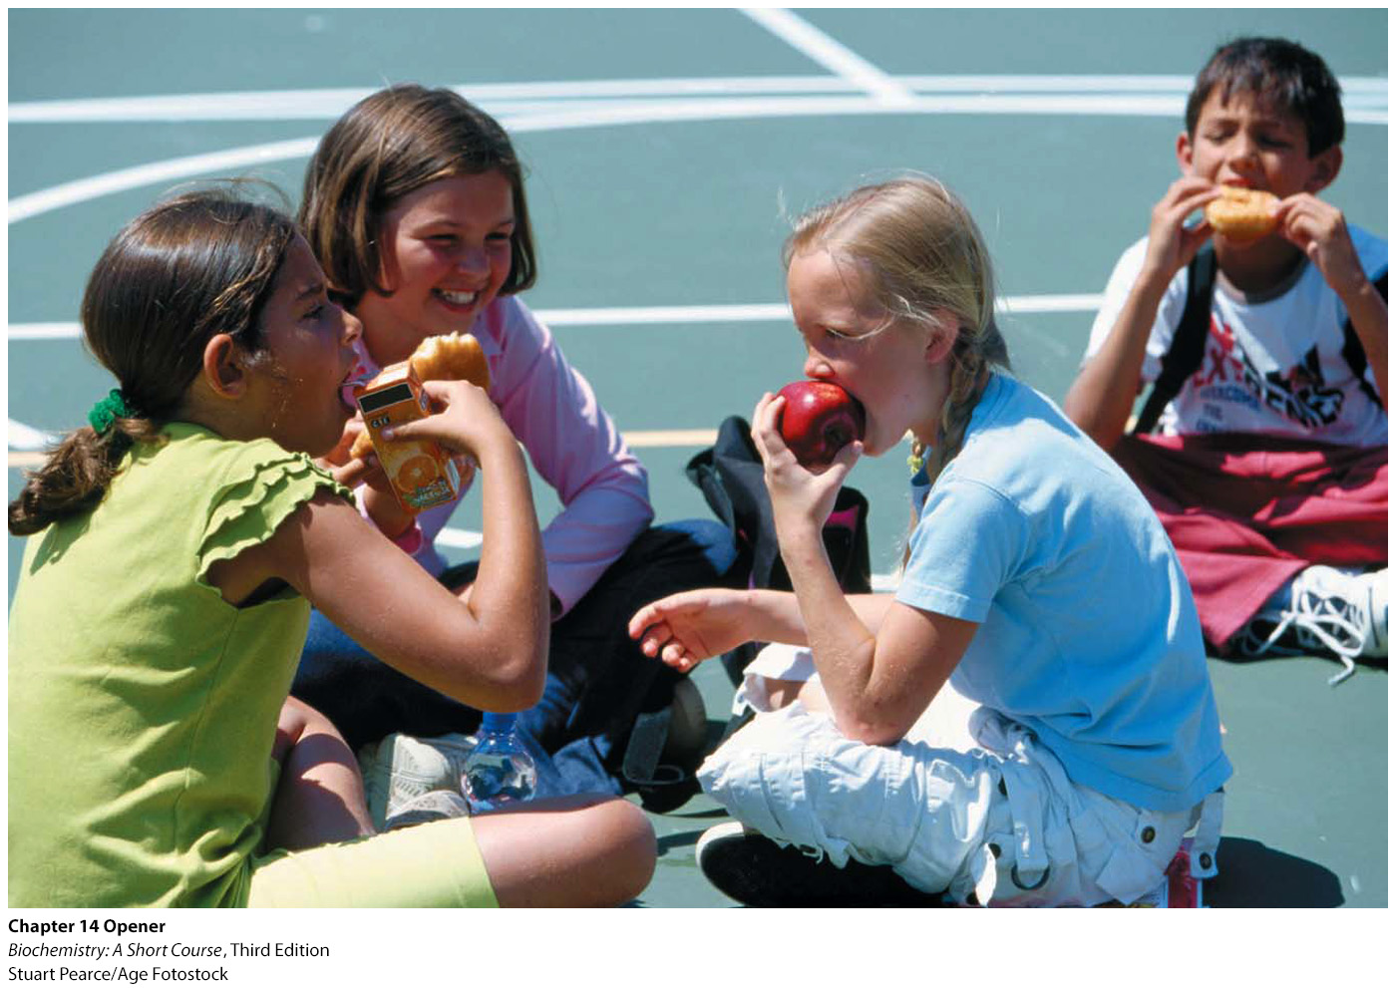
Hoofdstuk 14

Slide 14
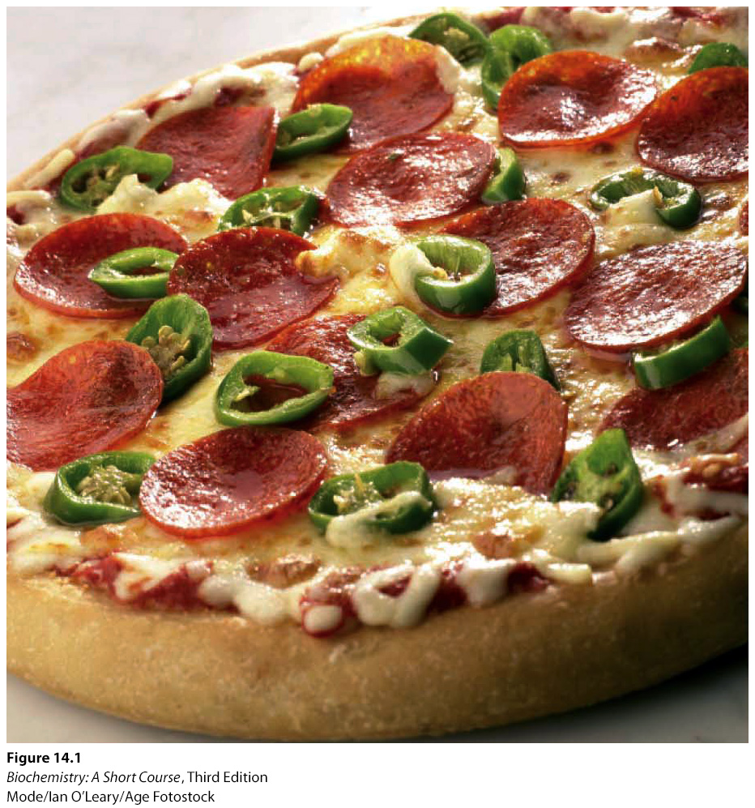
Pizza!
Notes:
Op bord schema met biomoleculen en enzymen

Slide 15
Overzicht digestie
Mond | polysaccharide | α-amylase | Kauwen, speeksel
Maag | eiwitten | pepsine | Lage pH, denaturatie
 | vetten |  | emulsie
Dunne darm | eiwitten | Proteases, peptidases | Secretine laat pH stijgen
 | polysaccharide | α-amylase, | uit alvleesklier
 | maltose | maltase
 | lactose | lactase
 | vetten | galzouten | vetdruppels
 | vetten | lipases | uit alvleesklier

Slide 16
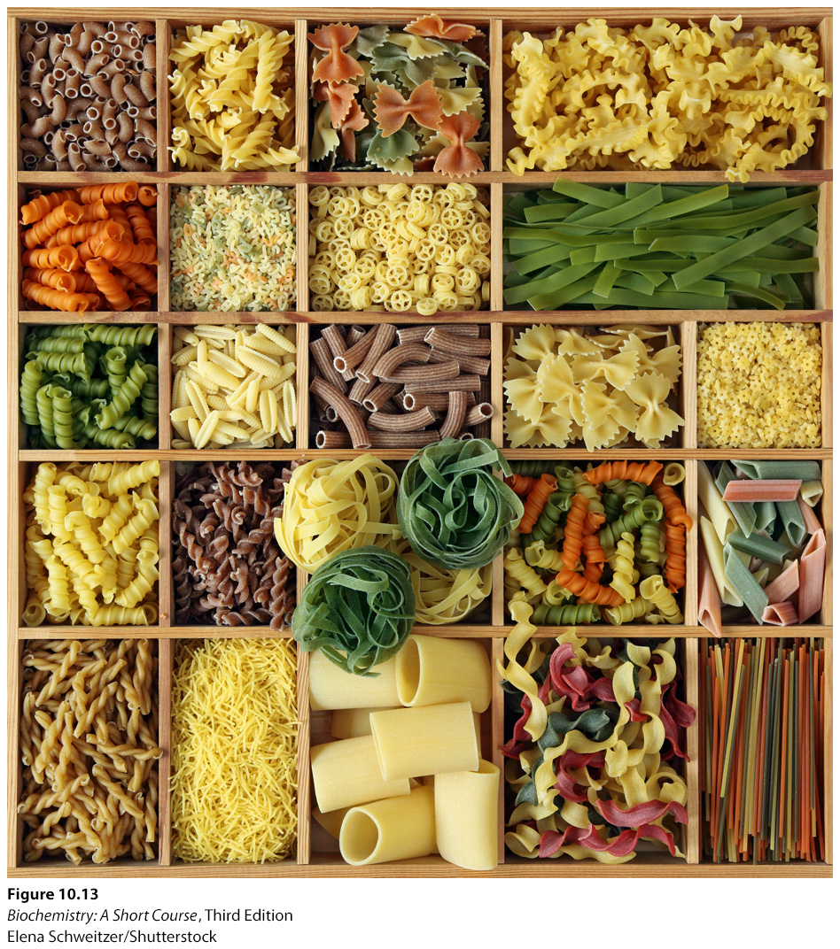
Hoofdstuk 10: koolhydraten
Notes:
De koolhydraten die we met het voedsel binnen krijgen kunnen we verdelen in twee groepen: de simpele koolhydraten en de complexe koolhydraten. De simpele koolhydraten krijgen we binnen via fruit, melk en groenten. De complexe koolhydraten krijgen we binnen via brood, rijst, pasta en zetmeelachtige producten. Deze producten bevatten naast de koolhydraten ook nog vitaminen, mineralen en vezels. De koolhydraten bestaan uit suikers en kunnen verschillende functies hebben. Polymeren van suikers kunnen structuur geven aan de de celwanden van bacteriën, maar ook van planten (cellulose). Maar ook het erfelijk materiaal DNA en RNA hebben een suikermolecuul (deoxyribose en ribose).

Slide 17
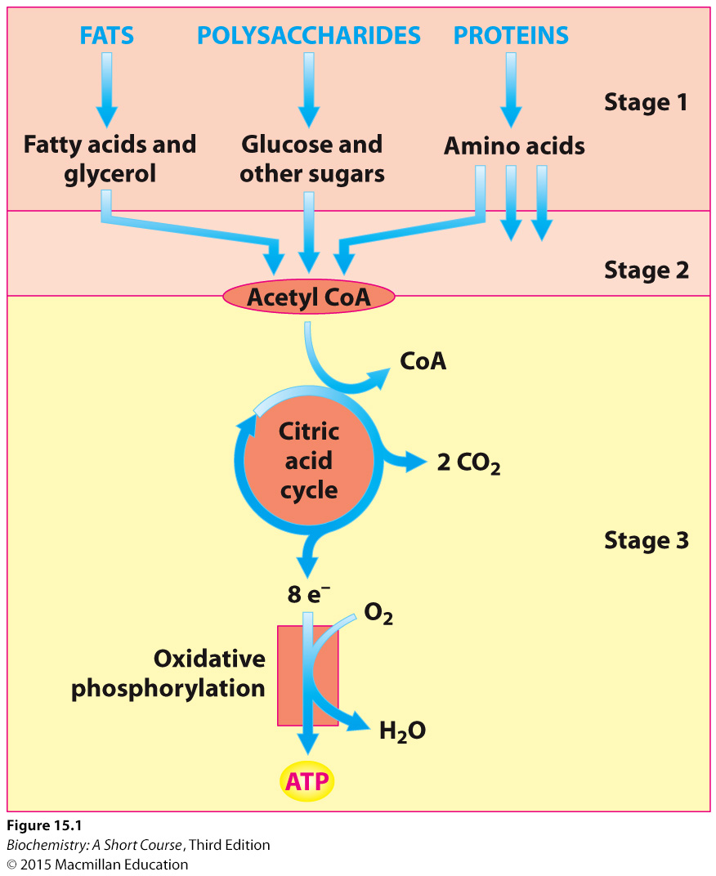
Biochemie 2
Notes:
In het voedsel wat we binnen krijgen zitten een heleboel voedingsstoffen die we kunnen gebruiken als energie. In de colleges van Biochemie 2 zullen we ons voornamelijk richten op de koolhydraten en de vetten die geoxideerd worden tot uiteindelijk CO₂ en H₂O en waarbij dus energie vrijkomt in de vorm van ATP bij de processen die daarbij een rol spelen. De volgende hoofdstukken na dit college zullen gaan over de metabole routes die koolhydraten en vetten afbreken tot CO₂ en H₂O, maar dit college behandelt de koolhydraten die gebruikt kunnen worden als energiebron.

Slide 18
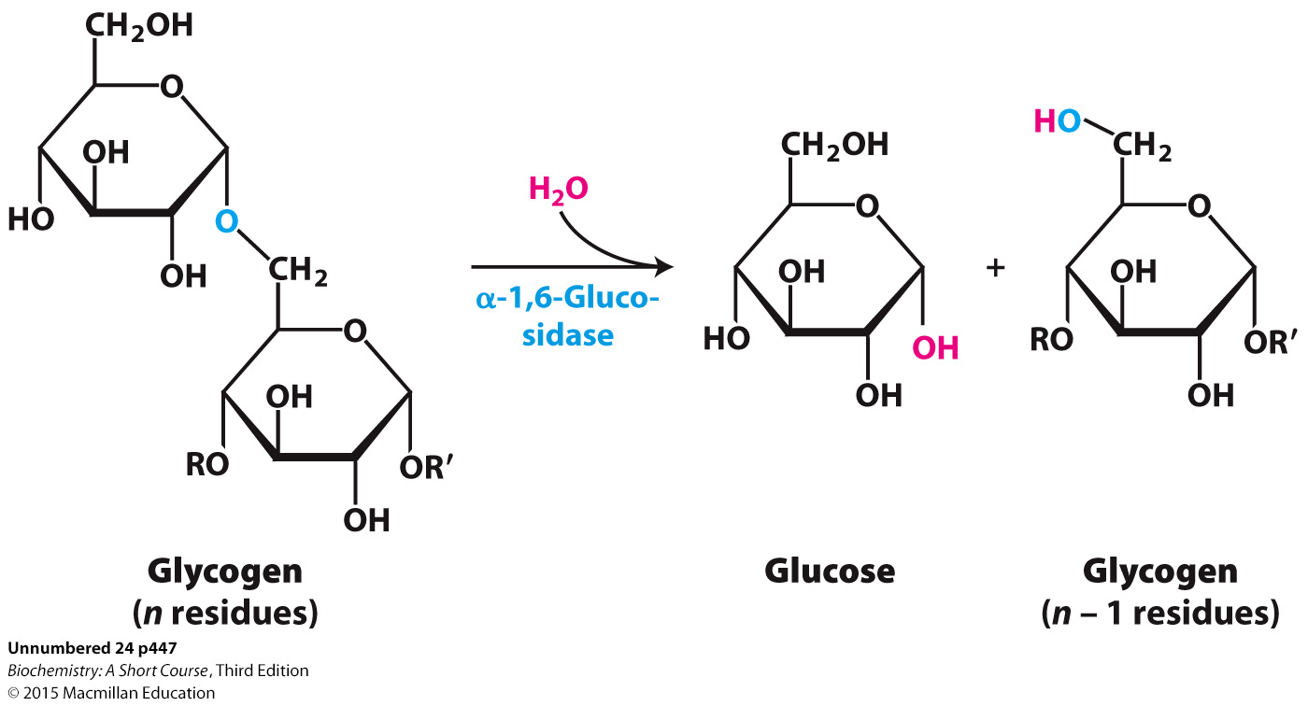
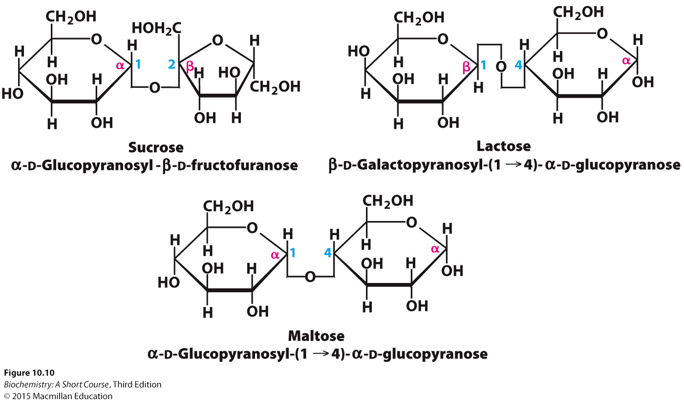
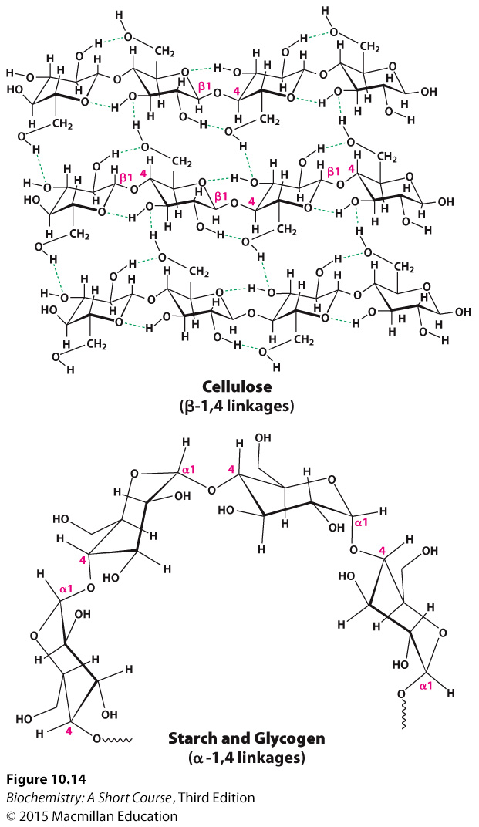
Koolhydraten
Mono, di, oligo, poly
Glycogeen, zetmeel, cellulose
Energiebron, cel-cel-interactie, immunologie, structuur
Voor thuis
glucose
Notes:
De koolhydraten kunnen verdeeld worden in de monosacchariden, disacchariden, oligosacchariden en polysacchariden. Disacchariden worden gevormd uit 2 monosacchariden en oligosaccahriden zijn een aantal suikermoleculen aan elkaar. Polysacchariden zijn lange ketens van suikermoleculen die lineair of vertakt kunnen zijn. We zullen straks ook voorbeelden gaan bekijken van polysacchariden. Hieronder vallen glycogeen, zetmeel en cellulose. Suikers zijn een bron van energie, maar kunnen ook een rol spelen in cel-cel interacties. Denk hierbij bijvoorbeeld aan receptoren die een bepaald suikermolecuul kunnen herkennen, of antilichamen die ook alleen een bepaalde suiker herkennen. Daarnaast spelen suikers een rol bij de structuur van bacterie- en plantencellen. De monosacchariden kunnen onderverdeeld worden in de aldoses (glucose) en de ketoses (fructose). Daarnaast kunnen suikermoleculen verschillen in grootte, doordat er een verschillend aantal C-atomen aanwezig is. Zo kunnen we onderscheid maken tussen trioses (3), tetroses (4), pentoses (5), hexoses (6), en heptoses (7). Dit zijn de meest voorkomende suikers in de natuur.

Slide 19
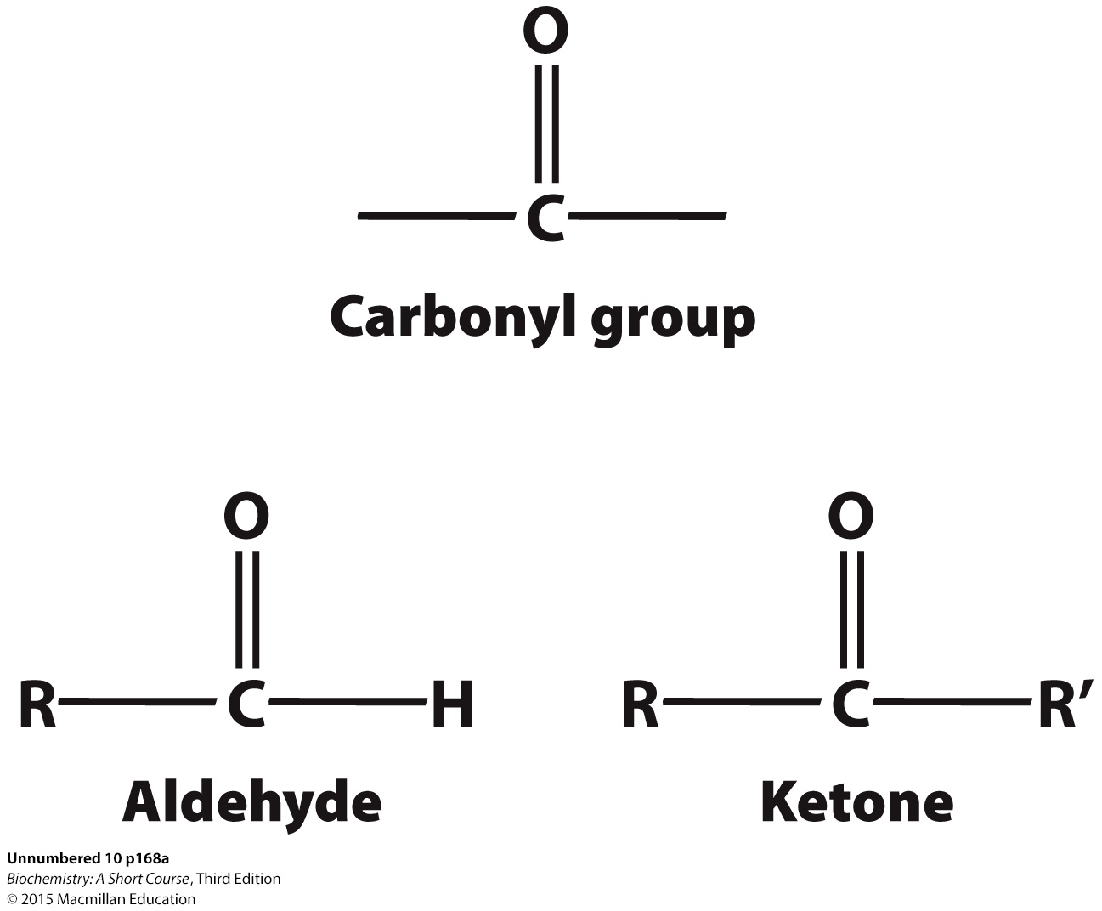
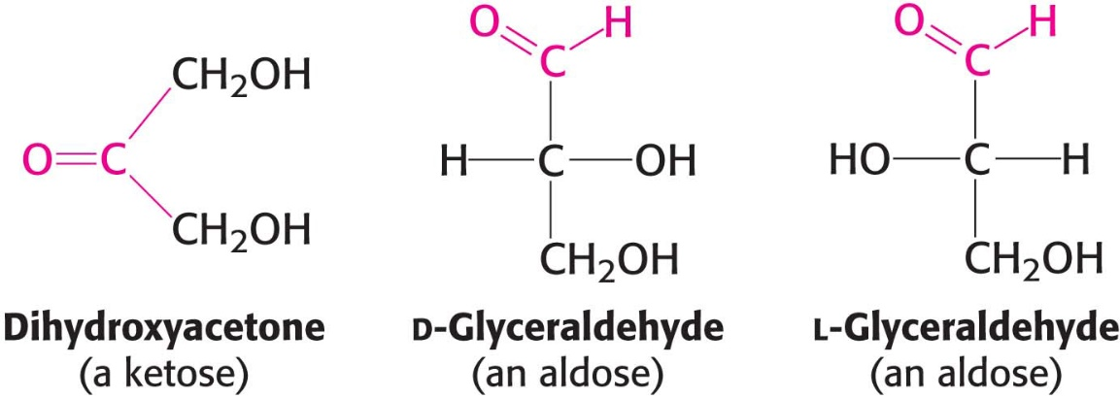
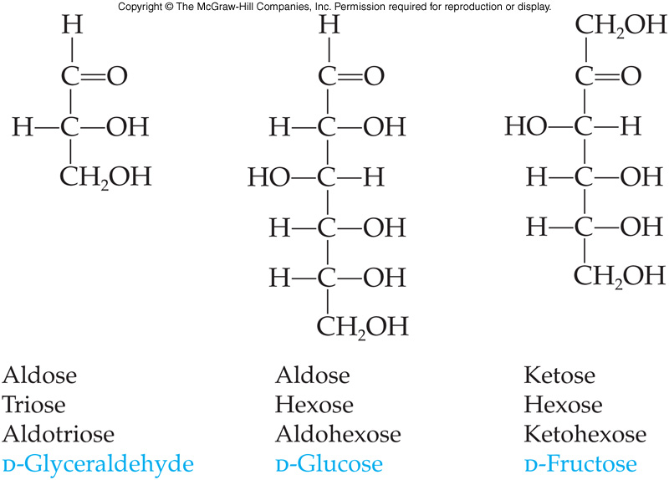
Naamgeving Monosaccharides
Naam gebaseerd op
Functionele groepen
Keton carbonyl = ketose
Aldehyde carbonyl = aldose
Aantal koolstof atomen in het skelet
3 koolstof = triose
4 koolstof = tetrose
5 koolstof = pentose
6 koolstofs = hexose
Algemene formule:
(CH₂O)_{n}
Notes:
De naamgeving van monosacchariden is gebaseerd op de functionele groep (aldehyde, keton) die aanwezig is in het molecuul en het aantal C-atomen. De monosacchariden kunnen onderverdeeld worden in de aldoses (glucose) en de ketoses (fructose). Daarnaast kunnen suikermoleculen verschillen in grootte, doordat er een verschillend aantal C-atomen aanwezig is. Zo kunnen we onderscheid maken tussen trioses (3), tetroses (4), pentoses (5), hexoses (6), en heptoses (7). Dit zijn de meest voorkomende suikers in de natuur.

Slide 20
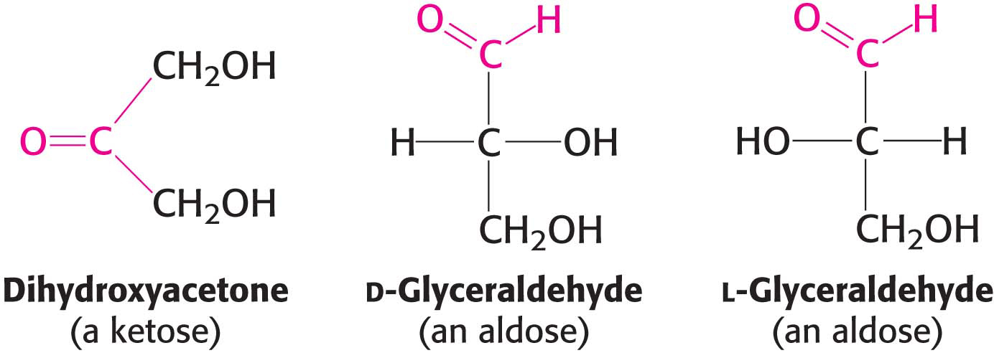
Trioses
Chirale moleculen
Notes:
Suikers met 3 C-atomen zijn glyceraldehyde en dihydroxyaceton. Glyceraldehyde is een aldose, terwijl dihydroxyaceton een ketose is. Zie je de functionele groepen? In hoofdstuk 3 zijn we glyceraldehyde al even tegengekomen toen we de stereochemie bekeken van aminozuren. Bij moleculen met een chiraal C-atoom moeten we dus onderscheid maken tussen de stereoisomeren van het molecuul. Deze stereoisomeren hebben dus dezelfde structuurformule, maar zijn elkaars spiegelbeeld in de ruimtelijke structuur.

Slide 21
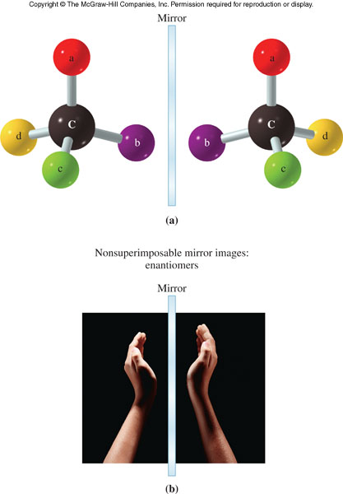
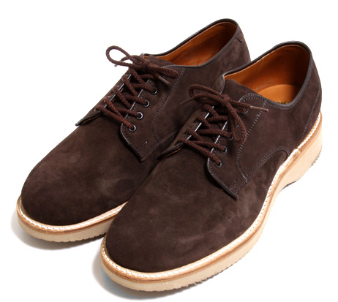
Enantiomeren
Stereochemie:
Ruimtelijke ordening van moleculen.
Enantiomeren: twee verschillende moleculen die elkaars spiegelbeeld zijn.
Chirale molekulen: moleculen waarvan verschillende enantiomeren bestaan.
Chiraal C-atoom: wanneer alle groepen aan het C-atoom van elkaar verschillen.
Notes:
Laat moleculen zien
Non-superimposable mirror images: niet inelkaar te plaatsen spiegelbeelden

Slide 22
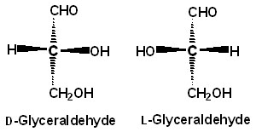
Chiraliteit
- Chiraal koolstofatoom: 4 verschillende groepen
- Een molecuul met één chirale groep heeft 2 enantiomeren
- Glyceraldehyde (het eenvoudigste koolhydraat) heeft 1 chiraal C-atoom
Grotere moleculen hebben soms meerdere chirale C’s
Glyceraldehyde: 1 chiraal C-atoom
Zwarte driehoekjes: staan naar je toe
Gestreepte driehoekjes staan van je af
Notes:
Glyceraldehyde 2 vormen meenemen
D: OH groep rechts, L: OH-groep links

Slide 23
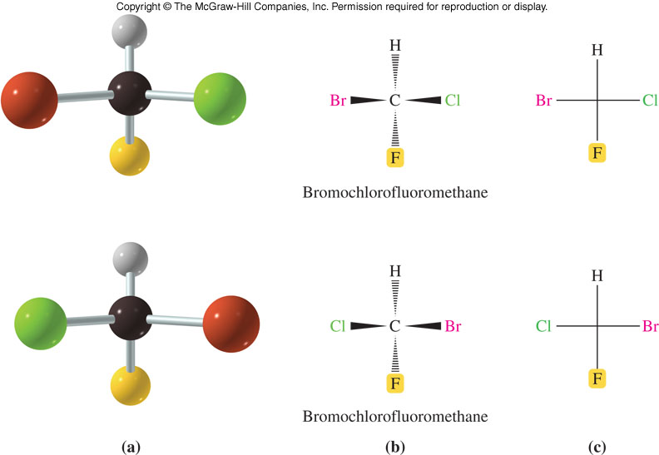
Fischer projectie
Zwarte driehoekjes: staan naar je toe (boek uit) → wordt horizontale lijn
Gestreepte driehoekjes staan van je af (boek in) → wordt verticale lijn

Slide 24
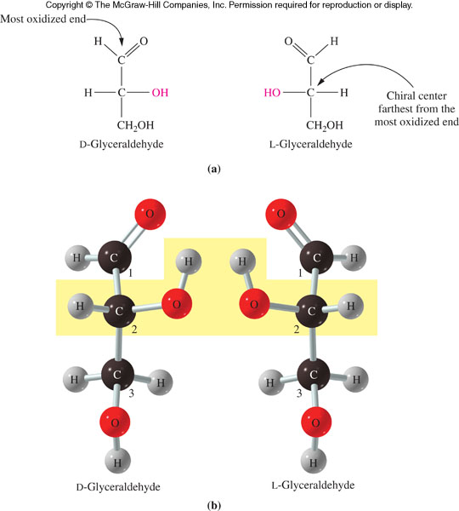
Ruimtelijk gezien
C1 meest geoxideerd
C2 eerste chirale centrum
Notes:
Aandacht geven aan nummering van de C’s
D: OH naar rechts
L: OH naar links

Slide 25
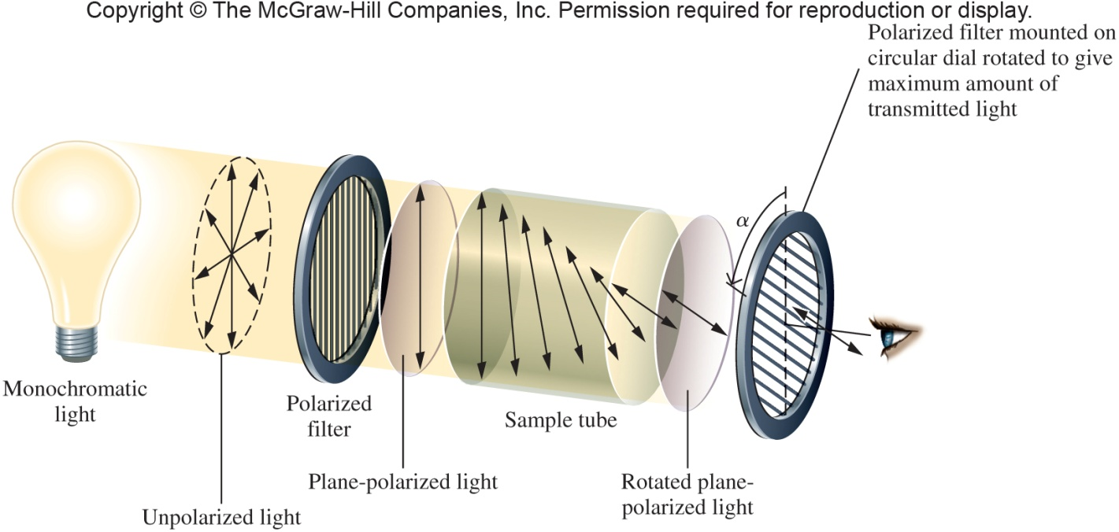
Enantiomeren
Naamgeving enantiomeren:
Linksdraaiend (levorotatory, -) en rechtsdraaiend (dextrorotatory,+)
L- en D- (wel verschillende enantiomeren, maar welke is nu links of rechts?)
Racemisch mengsel: bevat van beide enantiomeren evenveel: geen verdraaiing van het licht
testmonster
polarimeter
Notes:
Normaal licht vibreert in een oneindig aantal richtingen, loodrecht op de richting van de straal. Wit licht heeft vele frequenties door elkaar, monochromatisch licht heeft maar 1 frequentie.
Als het licht door een polariserend filter wordt geleid, (Polaroid sunglasses) komt er alleen licht uit dat in 1 richting vibreert. De polarimeter detecteert de rotatie die deze richting heeft gemaakt als het het sample uitkomt. Het meet dus hoe het gepolariseerde licht gedraaid wordt.

Slide 26
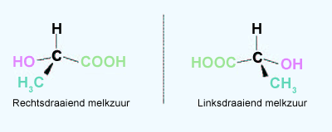
Melkzuur
 Wordt in het lichaam gemaakt
 Gemakkelijk af te breken
 Wordt niet door de mens gemaakt
Moeilijker af te breken
(met name voor kleine kinderen)
Bacteriën maken beide (ook bacteriën in je darmen)

Slide 27
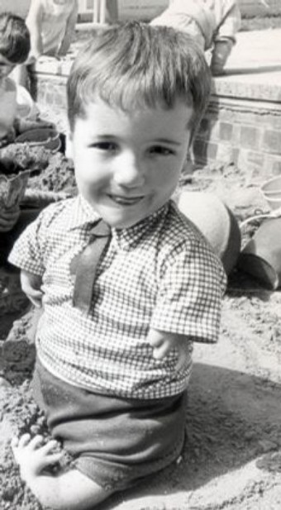
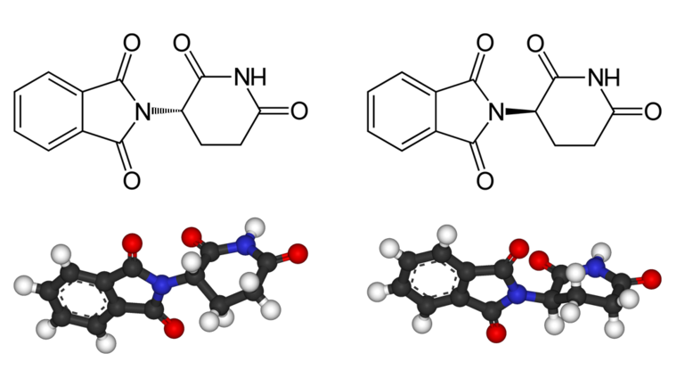
Thalidomide (Softenon)
Verstoort de vorming van ledematen bij foetussen
Helpt tegen ochtendmisselijkheid bij zwangere vrouwen

Slide 28
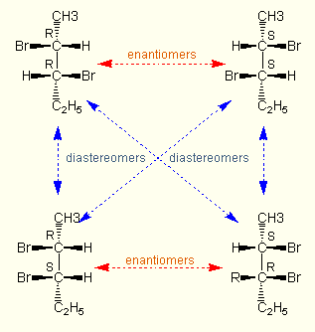
Stereomeren
n chirale atomen: maximaal 2^{n} enantiomeren
Enantiomeren: exact elkaars spiegelbeeld
Diastereomeren: niet elkaars spiegelbeeld (bij meerdere chirale atomen, maar wel stereomeren)

Slide 29
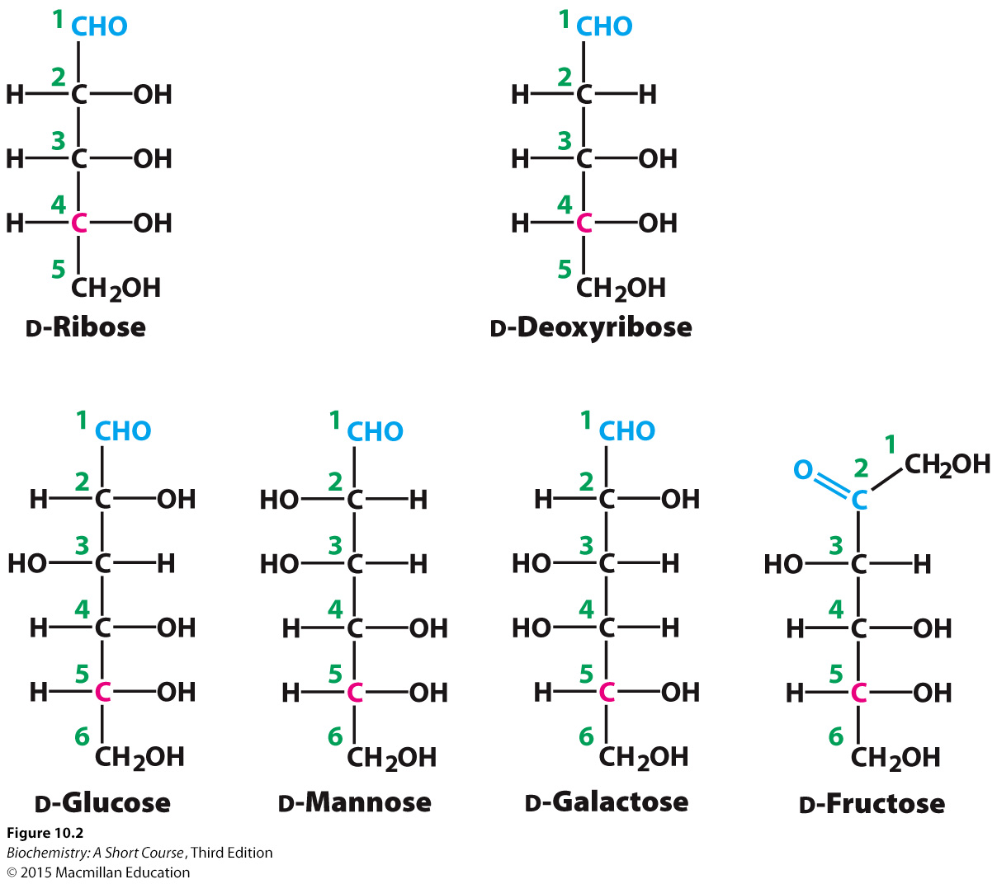
Fischer-projecties
Aldehyde:
Bovenaan: de meest geoxideerde C
heeft nummer 1
Ketose:
Meest geoxideerde C
heeft nummer 2
L en D:
Afhankelijk van de onderste chirale C
Notes:
In de Fischer-projectie wordt de koolstof keten verticaal weergegeven en deze bindingen liggen naar achteren. De horizontale lijnen betekenen bindingen die naar voren gericht zijn. Het meest geoxideerde C-atoom staat boven aangegeven. In het geval van een aldehyde is dit C-1 en in een ketose is dit C-2. De aanduiding D en L hebben we ook al even kort besproken in Hoofdstuk 3 en slaat op de conformatie van het laatste chirale C-atoom. In het voorbeeld hier weergegeven zijn dit in glucose en fructose C-5. Wanneer de OH-groep naar links is getekend, betekent dat we met de L-conformatie te maken hebben. Wanneer deze OH-groep naar rechts is getekend, is dit de D-conformatie.
Hoe ziet de Fischer-projectie van L-glucose eruit?

Slide 30
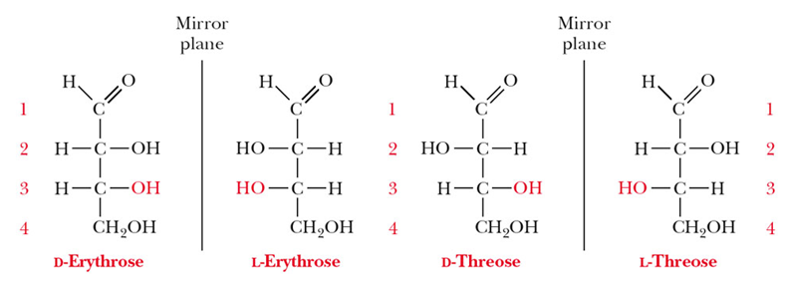
Oefening
- hoeveel chirale atomen heeft aldotetrose?
- en hoeveel enantiomeren?
Notes:
Tekenen!

